Slide 1
İletişim Sanatı
Prof. Dr. Murat KOÇ
SOBE Müdürü

Slide 2
İletişim Paradigması Hakkında
Ho: İletişim Sanattır
H0: Hukukta, sanığın suçsuz olması birer sıfır hipotezdir.

Slide 3
Önermeler(Hipotezler)
H1: İletişimi «Ben» bilgisi şekillendirir.
H2: İletişim «Algısal» bir süreçtir.
H3: İletişim «Hazırlık» gerektirir.
H4: İletişim «Kişiye Özgü» olarak kurulur.

Slide 4
Karşınızda bir melek yaratmak istiyorsanız…
O’na cennetini sunmalısınız…

Slide 5
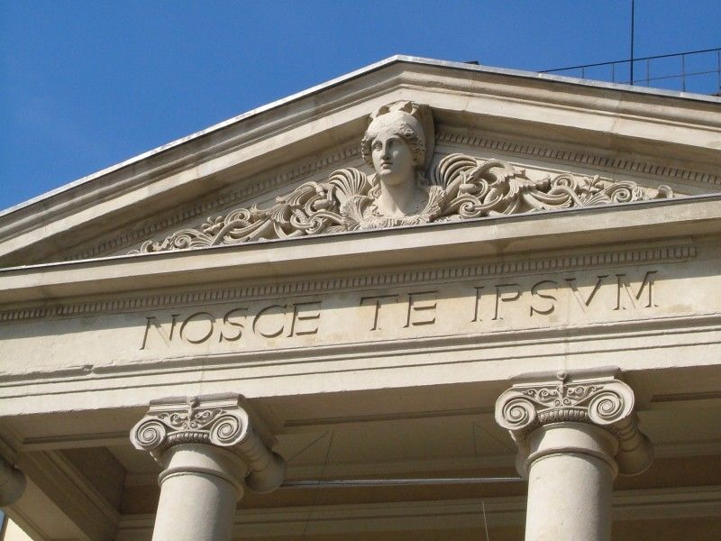
NOSCE TE İPSUM

Slide 6
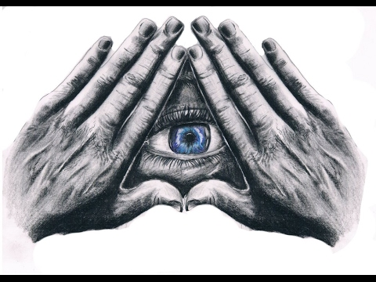
TEMET NOSCE

Slide 7
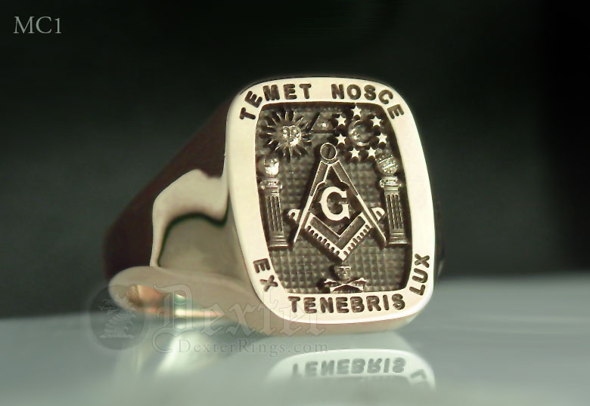
TEMET NOSCE

Slide 8
Bu Vecize Beş Antik Yunan Bilgesine Atfedilmiştir: Spartalı Chilon Miletli Thales Sokrates Pisagor Atinalı Solon
NOSCE TE İPSUM
TEMET NOSCE

Slide 9
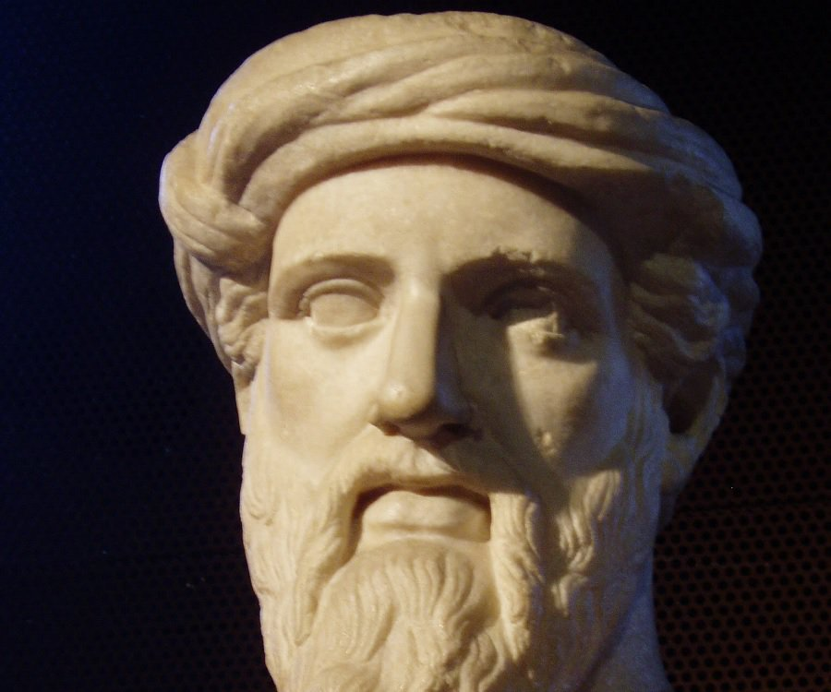
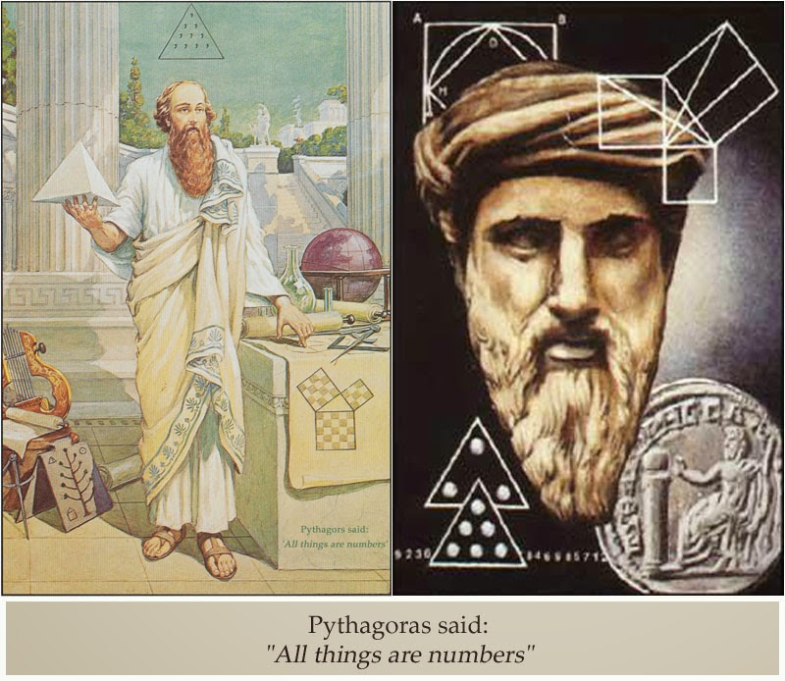

Slide 10
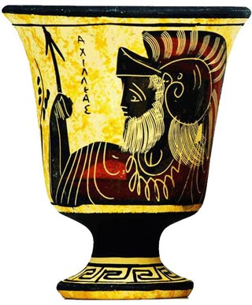
Pythagoras “Kendini Bil”
https://www.youtube.com/watch?v=em8N5HMkAFc

Slide 11
Pythagoras “Kendini Bil”
Hayatta “ölçülü olmak” hedeftir. “Hakkın olandan fazlasını istersen, elindekini de kaybedersin” deyişlerini doğrulayan bu bardağın bir diğer adı da KENDİNİ BİL BARDAĞIDIR!

Slide 12
Kendini bilmek kolay olmayıp çok zahmetli bir sınavdır.

Slide 13
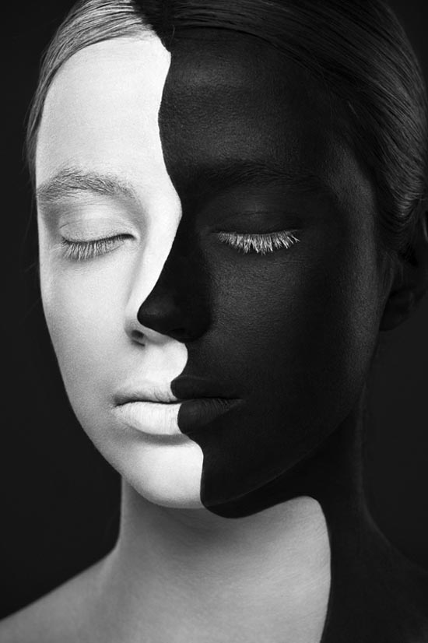
Fakat bir sınavın üstesinden gelmenin tek yolu, ne kadar zor olursa olsun onunla yüz yüze gelebilmektir.
Değişim: Olan senle olacak sen arasındaki yolculuğun keskin virajlarıdır

Slide 14
Eğer kendini bilirsen gücünü de bilirsin, kapasiteni de bilirsin ve boyunu aşanları ve senin kendi kendini dev aynasında değil de boy aynasında görmeni sağlayan bir mutluluğun verdiği HUZURA kavuşursun.

Slide 15
Siz Kimsiniz?
Bildiklerinizsiniz
Hissettiğinizsiniz
Önyargılarınızsınız
Mutlu olduğunuz anlarsınız
Paylaştıklarınızsınız
İç sesinizsiniz
Yalanlarınızsınız
Sürprizlerinizsiniz
Takıntılarınızsınız
Beklentilerinizsiniz
Vazgeçemeyeceklerinizsiniz …..

Slide 16
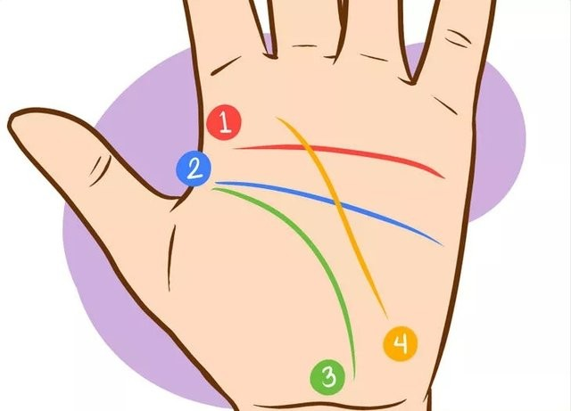

Slide 18
Etkili İletişim

Slide 19
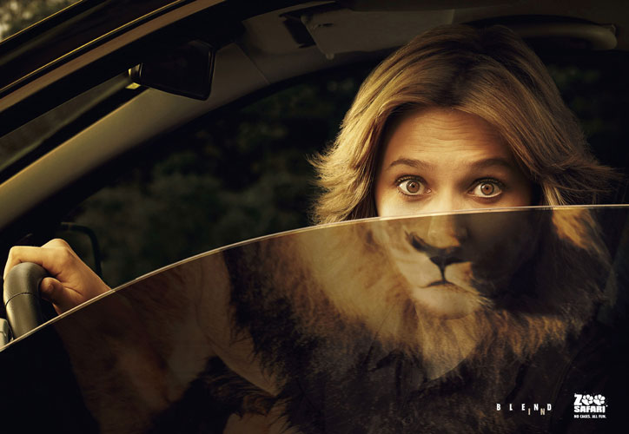

Slide 22
1.350
1.4
100.000.000.000
25
% 60
35.000.000
Gr
Volt
Hücre
Tur
Sıvı
Yıl

Slide 23
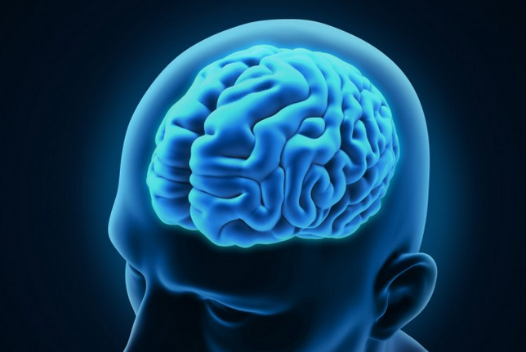

Slide 24
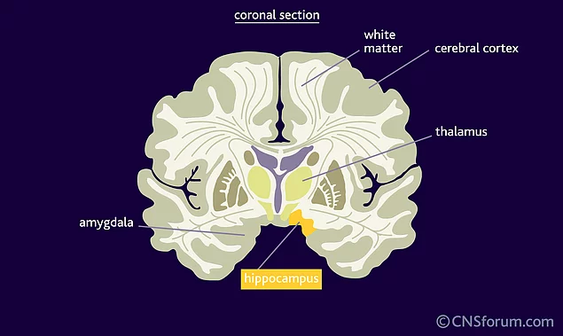

Slide 25
OYUN ZAMANI
Hepimizin beyninde klasörler vardır.
Bazılarımız aynı cevapları verirken, bazılarımız bambaşka cevaplar verebilir.
Bu nedenle sorduğumuz sorulara çok dikkat etmeliyiz. Herkesin beyninde farklı bir klasör açabilirsiniz.

Slide 26
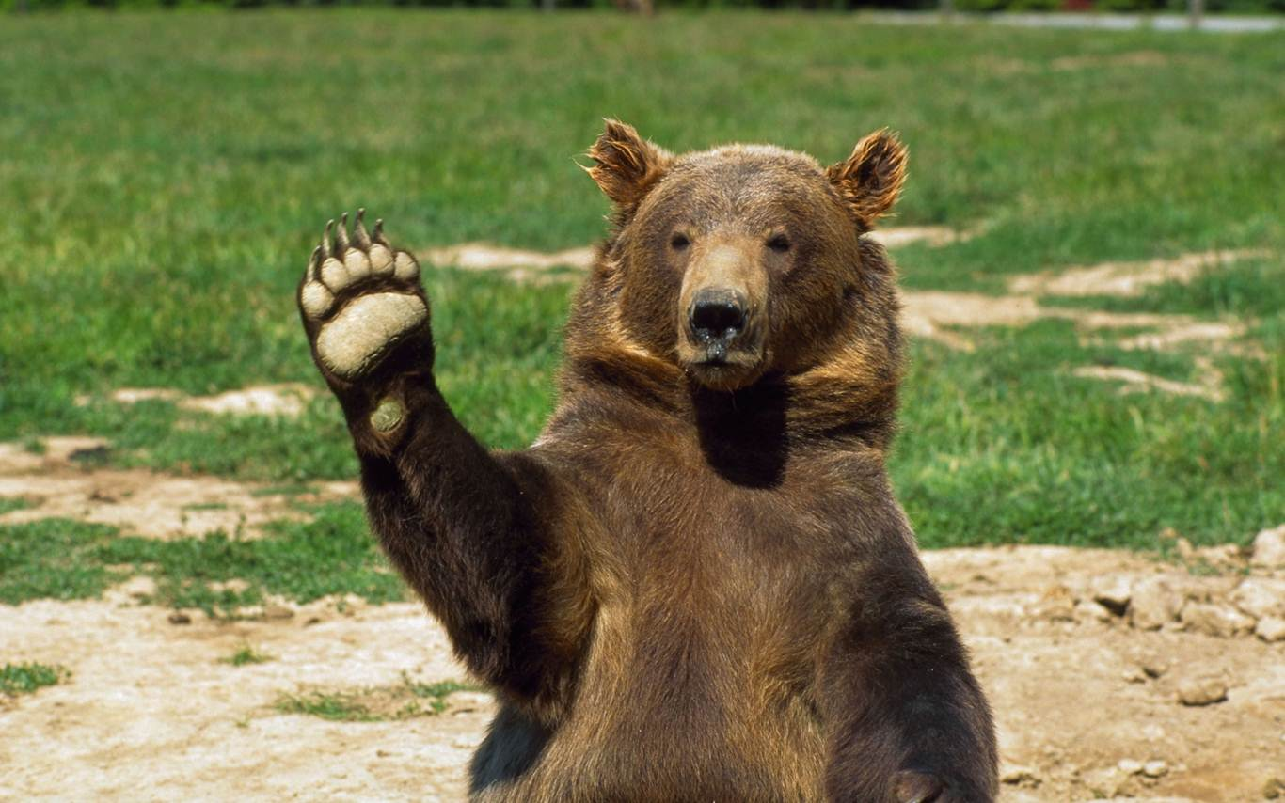
OYUN ZAMANI
2 ile 9 arası bir rakam seçin.
9 ile çarpın.
2 haneli sayının rakamlarını toplayınız.
Bu sayıdan 5 çıkarın.
1-A, 2-B, 3-C, 4-D
Bu harfle başlayan bir ülke ismi yazın.
Ülkenin ikinci harfi ile hayvan yazın.
Hayvan ne renk? Kaç bacağı var?

Slide 28
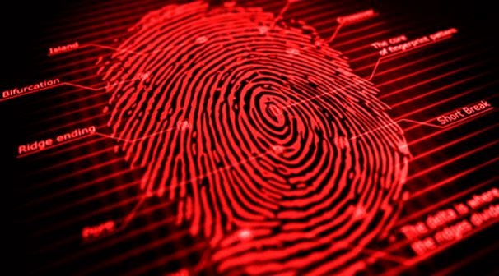

Slide 29
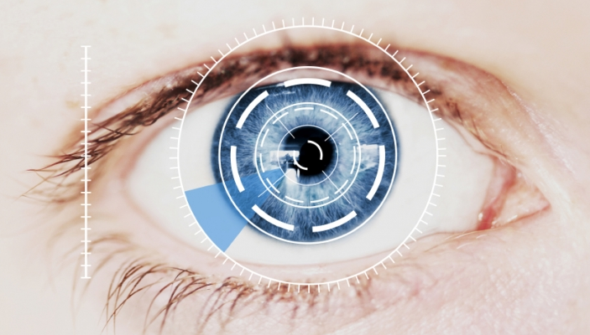

Slide 30
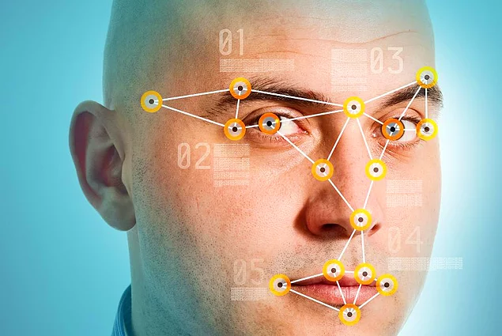

Slide 31
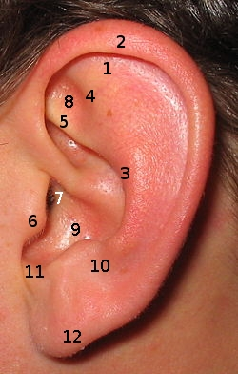
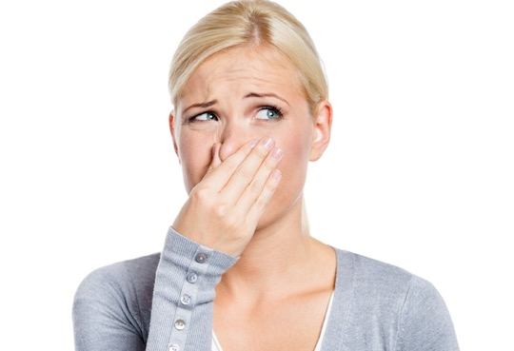
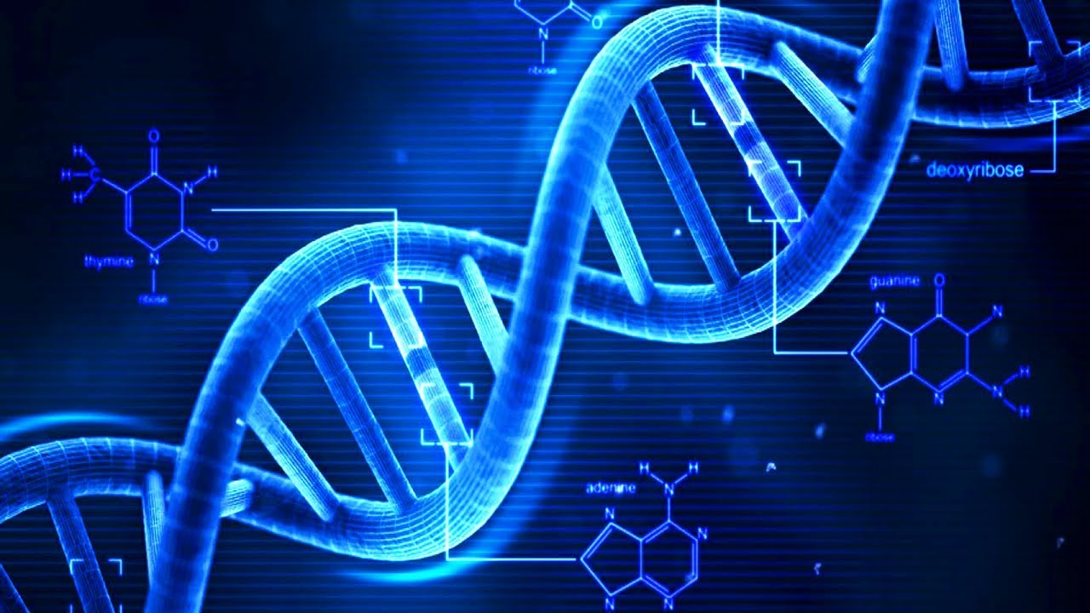
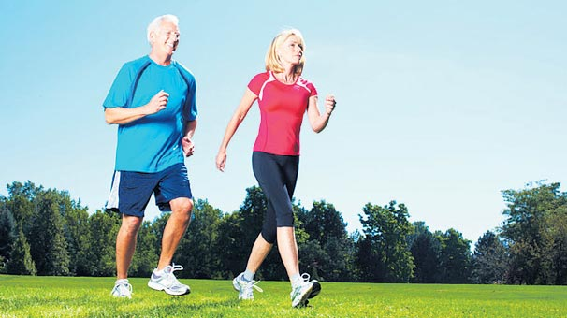
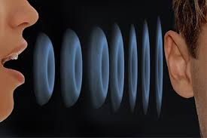
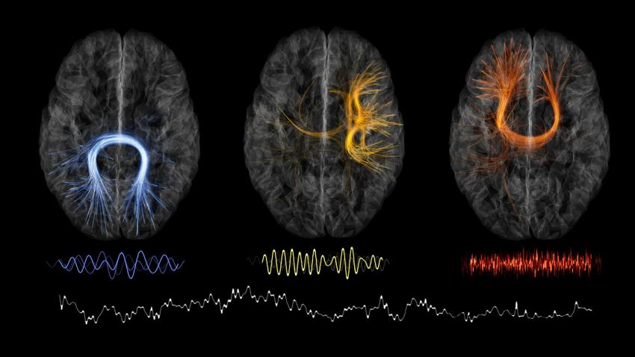
• DNA
• Yürüyüş
• Kulaklar
• Ses
• Koku
• Kalp atımı
• Beyin dalgaları
• Mikrobiyomlar

Slide 32
İletişim Öncesi
Hazırlık

Slide 33
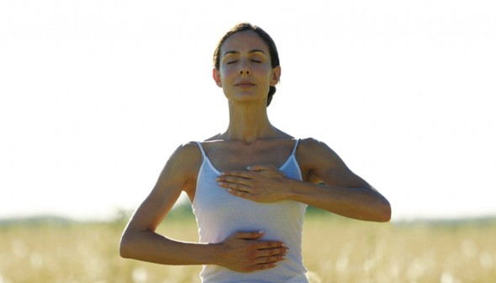
Nefes Terapi
14-16
Nabız Terapi
70

Slide 34
Kundalini Yoga

Slide 35
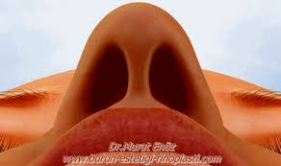
Burnumuzun Neden
İki Deliği Var?
Sol
Sağ
·Sakinleştirir - serinletir
·Empati yapmanızı kolaylaştırır
·Daha duyarlı olmanızı sağlar
·Olayları daha iyi analiz etmenizi sağlar
·Yeme bozukluğuna iyi gelir
·Dinçlik verir
·Daha kolay odaklanmanızı sağlar
·Harekete geçmek için hazır olmanızı sağlar
·İsteklerinizi yapma gücü verir
·Zihin açıklığı sağlar

Slide 37
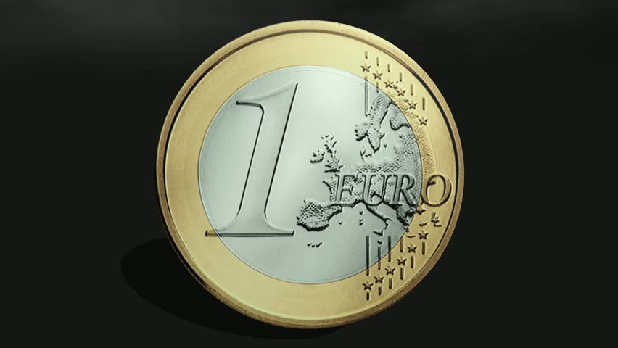

Slide 38
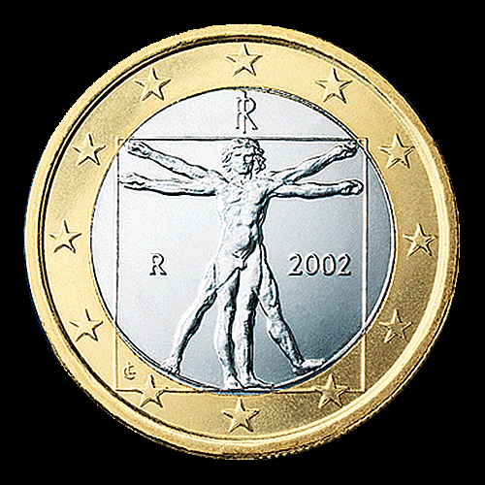

Slide 39
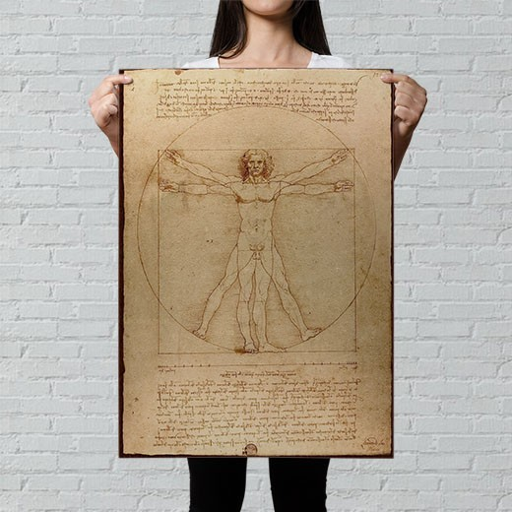

Slide 40
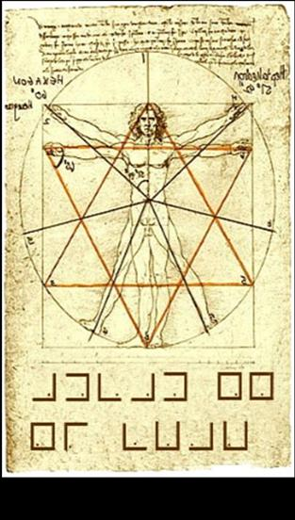

Slide 41
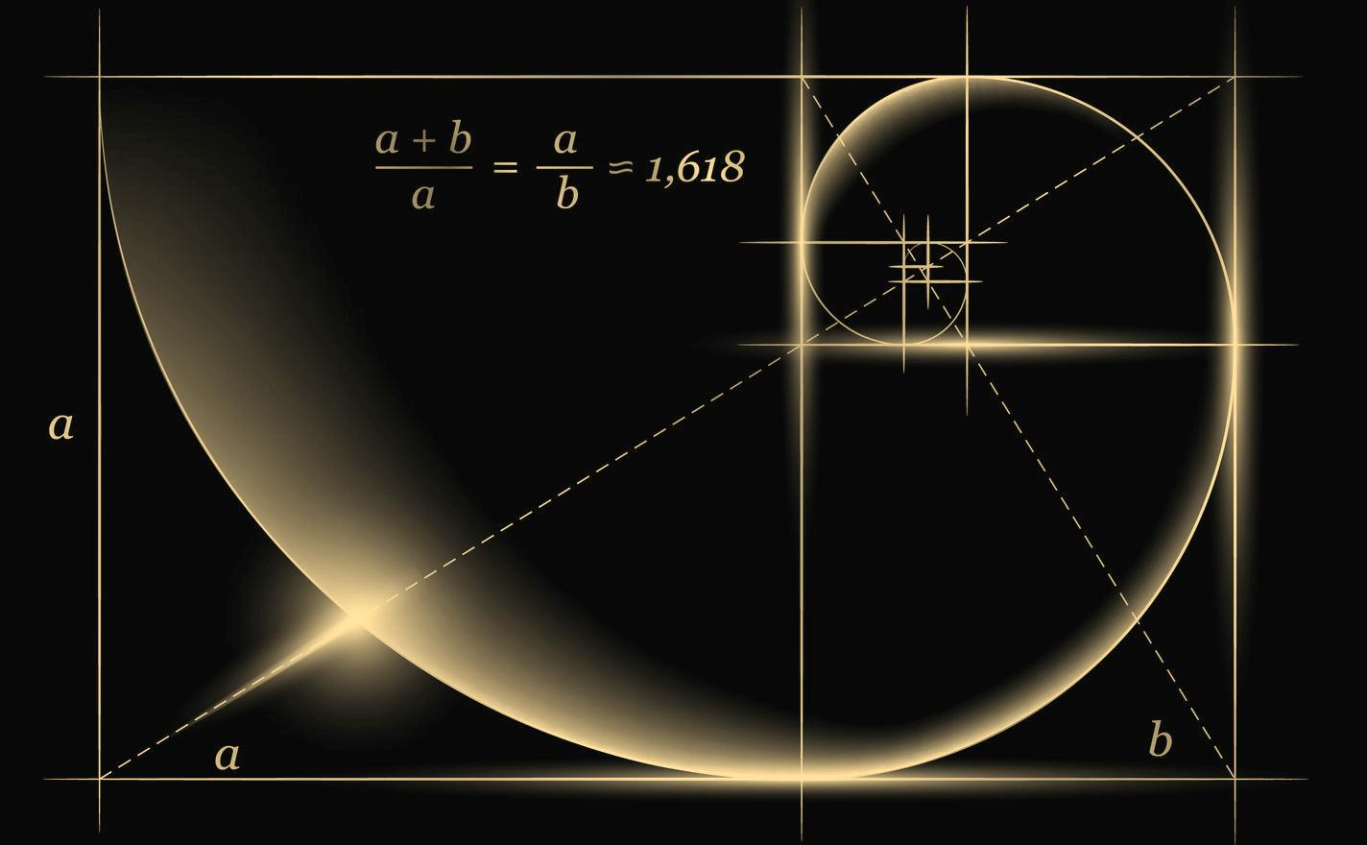

Slide 42
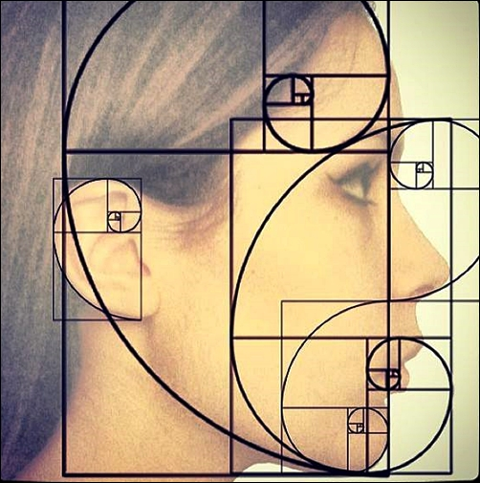

Slide 43
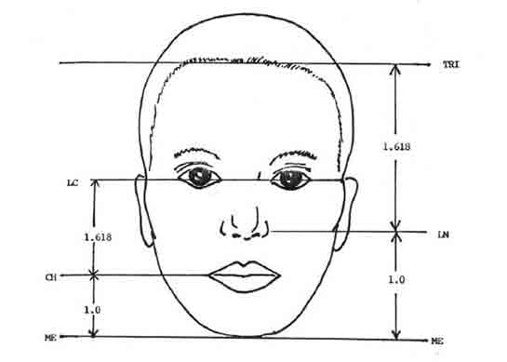

Slide 44
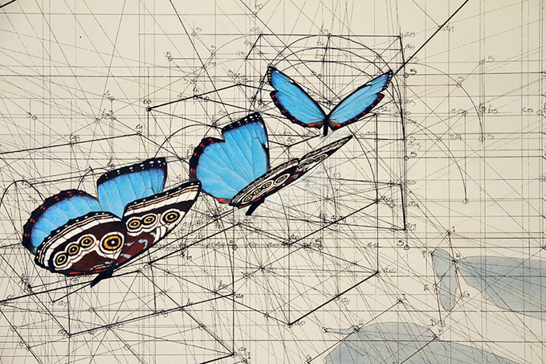

Slide 45
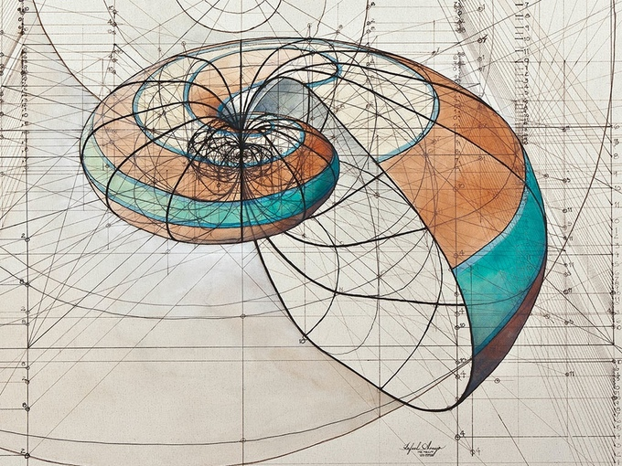

Slide 48
Epiktetos
Felsefenin kaynağı, kendi yetersizliğini ve güçsüzlüğünü bilmektir.

Slide 49
Epiktetos
Bir insanın bildiğini zannettiği bir şeyi, öğrenmesi imkansızdır..

Slide 50
Epiktetos
Bunu bilemeyen insanlar bir şeyler yüzünden değil, şeylerle ilgili düşünceleri yüzünden acı çeker.

Slide 51
PROTEZ HAFIZA
İSTEDİKLERİNİZİ ANCAK BU KADAR ANLATABİLİRSİNİZ

Slide 52
Öteki
Ötekiler
Ötekileştirme

Slide 53
Kronik kaygı bozuklukları
Depresif bozukluklar
Yeme bozuklukları
Çift ve evlilik sorunları
Güven sorunları
Cinsel sorunlar
Öfkeli tepki örüntüleri
Bağımlılıklar
Bağlanma sorunları
İletişim sorunları

Slide 54
Maske

Slide 55
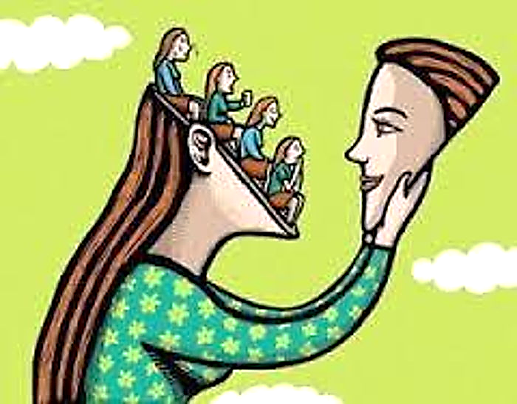
Erken Dönem Uyumsuz Şemalar
HATIRALAR
DUYGULAR
BİLİŞLER
BEDENSEL ALGILAR
AİLE
KARDEŞ
AKRAN
KİŞİNİN KENDİNİ VE DİĞERLERİYLE OLAN İLİŞKİLERİNİ KAVRAMSALLAŞTIRMA

Slide 56
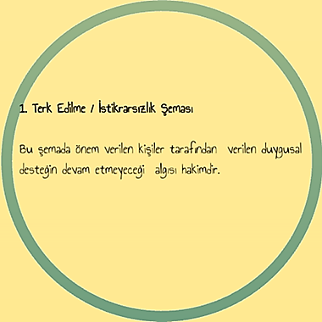

Slide 58
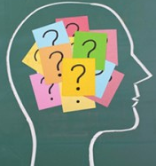
T
İ
K
D
M
A
Ü
O
Ş
Ü
E
T
N
C
O
L
E
R
Değerler
Telafiler
Stratejiler

Slide 59
Kendi Yüksek Tepenize Tırmanmak

Slide 60
Başkalarına Işık Olmak
Budur Etkili İletişim

Slide 61
İstekli Olmak…
Değişimi ve Değişmeyi İstemek…

Slide 62
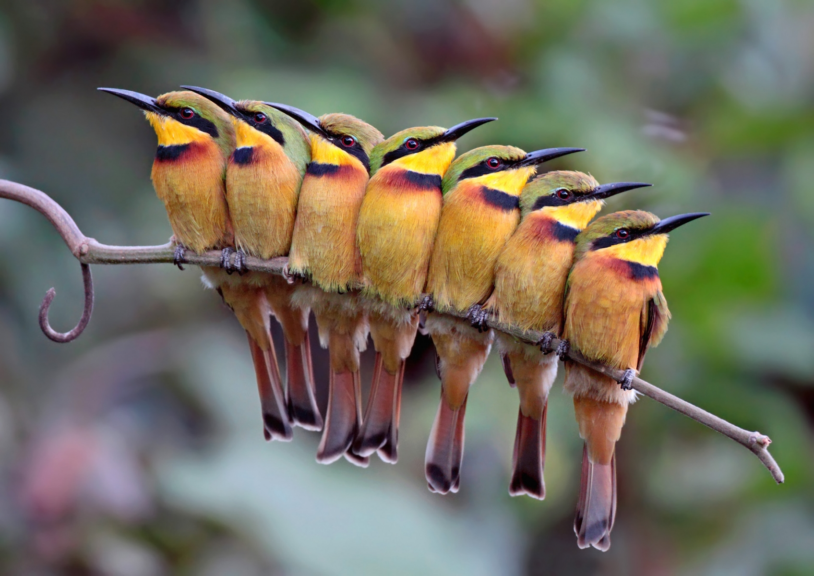

Slide 63
İletişimde Başarı
Farklılıklar arasında
AYNILIKLARI
yakalamaktır.

Slide 64
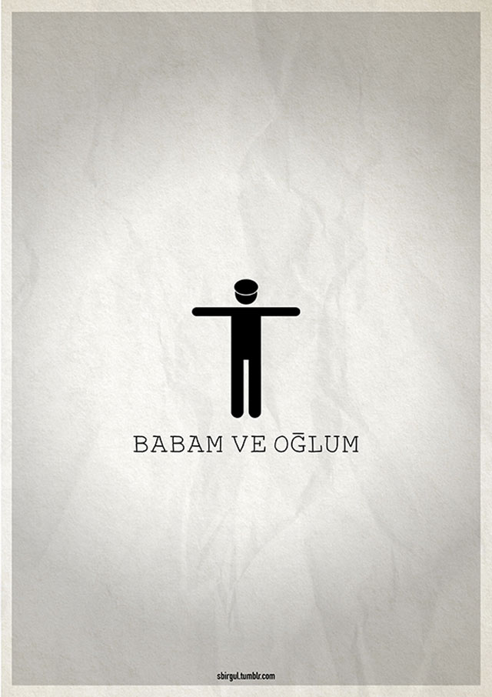
Ortak Değerlerimiz

Slide 65
İletişimde Başarı

Slide 66
İnanç, Coşku ve Güven ile yapılan,
Sözle yapılmayan,
İletişim Nedir?
Sözün değil,
Güvenin konuştuğu,
Her insanın yapabileceği,
Kutsal bir etkileşimdir.
Uzun vadeli
Ortak Menfaat
Sabır

Slide 67
İletişim Nedir?
SÖZLER
Çok temasa
Çok dokunuşa
Çok samimiyete
Çok duyguya dayalı değiş tokuştur

Slide 68
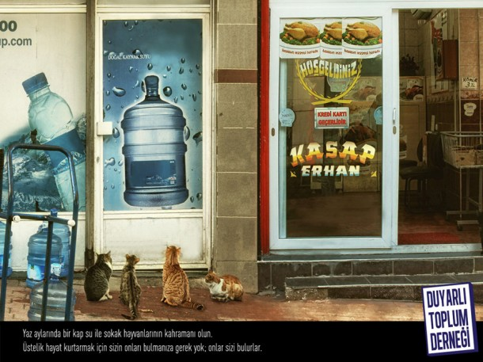
İletişimde İhtiyaçlara cevap
Vermek

Slide 69
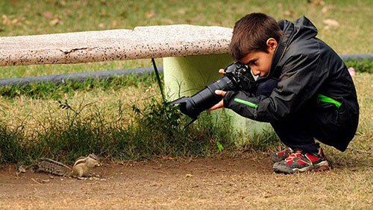

Slide 70
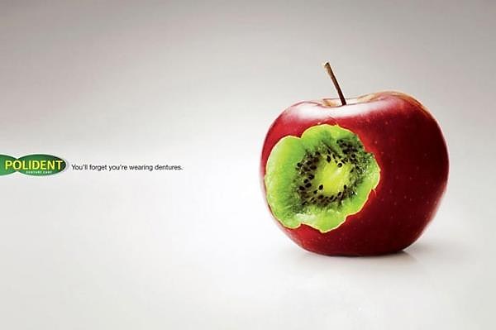
Hiçbirşey gözüktüğü gibi değildir

Slide 71
Algıların kurbanı olmak:(

Slide 72
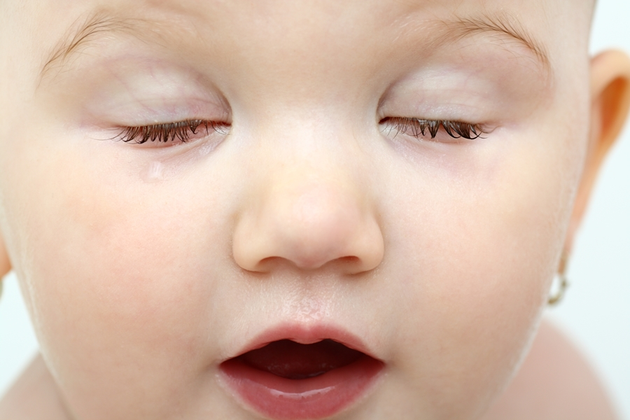
Uyku haricinde
Zaten Yaşamımızın %10 nunu
Gözlerimiz kapalı geçiriyoruz

Slide 73
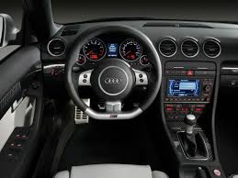
A 4

Slide 74
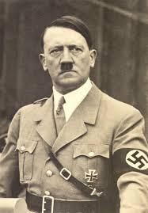
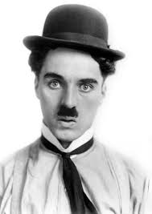
İletişime farklı anlamlar yüklenmesine neden olmak

